Slide 1
Centro Federal de Educação Tecnológica de Minas Gerais
ENGENHARIA DA COMPUTAÇÃO
Aula 08
Métodos de Interpolação Polinomial

Slide 2
Introdução
Definição de “interpolação”:
Na matemática, denomina-se interpolação o método que permite construir um novo conjunto de dados a partir de um conjunto discreto de dados pontuais previamente conhecidos.

Slide 3
Introdução
Os problemas de interpolação e aproximação surgem ao se aproximar uma função F(x) por outra G(x) mais apropriada ao usos que dela se deseja fazer.

Slide 4
Introdução
Os problemas de interpolação e aproximação surgem ao se aproximar uma função F(x) por outra G(x) mais apropriada ao usos que dela se deseja fazer.
A aproximação de funções por polinômios é uma das ideias mais antigas da análise numérica. Os principais motivos são:
Polinômios são facilmente computáveis;
Suas derivadas e integrais são novos polinômios;
Suas raízes podem ser encontradas com relativa facilidade.

Slide 5
Introdução
Importante:
Quando um erro substancial estiver associado aos dados amostrados, a interpolação polinomial é inapropriada e pode produzir resultados insatisfatórios quando usada para prever valores intermediários.

Slide 6
Introdução
Importante:
Quando um erro substancial estiver associado aos dados amostrados, a interpolação polinomial é inapropriada e pode produzir resultados insatisfatórios quando usada para prever valores intermediários.
Neste caso, uma estratégia mais adequada seria determinar uma função de aproximação que ajuste a forma ou a tendência geral dos dados, sem necessariamente passar por todos os pontos individuais.

Slide 7
Polinômio de Interpolação
Definição: Chama-se polinômio de interpolação, de uma função y=f(x), sobre o conjunto de pontos distintos x₀, x₁, x₂, x₃,...., x_{N}, ao polinômio de grau máximo N que coincide com f(x) em x₀, x₁, x₂,..., x_{N}. Tal polinômio será designado por P_{N}(x).

Slide 8
Polinômio de Interpolação
Definição: Chama-se polinômio de interpolação, de uma função y=f(x), sobre o conjunto de pontos distintos x₀, x₁, x₂, x₃,...., x_{N}, ao polinômio de grau máximo N que coincide com f(x) em x₀, x₁, x₂,..., x_{N}. Tal polinômio será designado por P_{N}(x).
Teorema Weirstrass: Dados N+1 pontos distintos x₀, x₁, x₂,..., x_{N} e N+1 valores y₀, y₁, y₂,..., y_{N} existe somente um polinômio P_{N}(x), de grau menor ou igual a N, tal que:
P_{N}(x_{k}) = y_{k}

Slide 9
Polinômio de Interpolação
Exemplo: Dada a seguinte tabela, determinar o polinômio de interpolação para a função definida por este conjunto de pontos.
x_{(k)} | f(x_{k})
-1 | 15
0 | 8
3 | -1

Slide 10
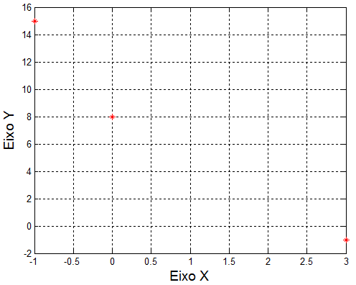
Polinômio de Interpolação
Graficamente, tem-se:

Slide 11
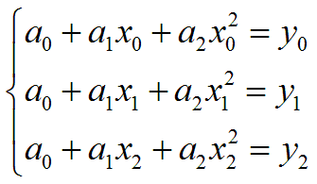
Polinômio de Interpolação
Solução:
Como N=3, o polinômio deverá ter grau N-1 = 2, isto é:
Equação Geral para grau 2:

Slide 12
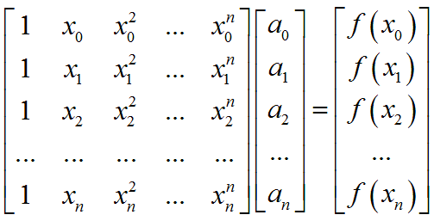
Polinômio de Interpolação
Solução:
Explicitamente, na forma matricial, fica sendo:

Slide 13
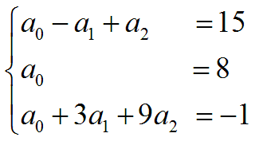
Polinômio de Interpolação
Solução:
Substituindo-se valores de x e y, chega-se a:

Slide 14

Polinômio de Interpolação
Solução:
Substituindo-se valores de x e y, chega-se a:
Resolvendo o sistema linear de equações, obtém-se:

Slide 15
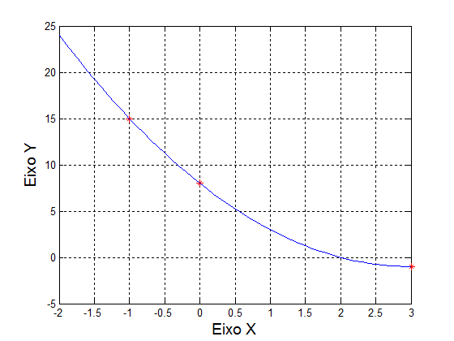
Polinômio de Interpolação
Solução:

Slide 16
Polinômio de Interpolação
Exercícios: Dada a tabela abaixo, encontrar o polinômio interpolador e, com isso, calcular f(1) e f(3):
x_{(k)} | f(x_{k})
-1 | 4
0 | 1
2 | -1

Slide 17
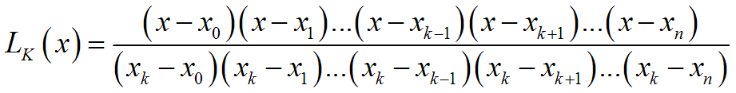
Forma de Lagrange
Seja x₀, x₁, x₂,..., x_{N} N+1 pontos distintos e y=f(x).
Podemos representar P(x) na forma:
onde L_{(k)} são polinômios de grau N, dados por:

Slide 18
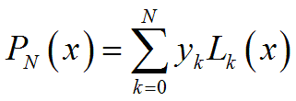
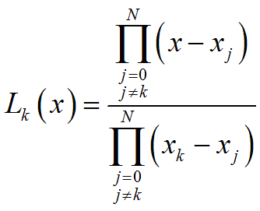
Forma de Lagrange
Onde, a forma de Lagrange para o polinômio interpolador é:

Slide 19
Forma de Lagrange
Exemplo: Dada a tabela, calcular polinômio interpolador de grau 2, onde:
x_{(k)} | f(x_{k})
-1 | 15
0 | 8
3 | -1

Slide 20

Forma de Lagrange
Exercício: Dada a tabela, calcular f(0.25) utilizando um polinômio de grau 2, onde:
x_{(k)} | f(x_{k})
0 | 1
0.1 | 1.3499
0.2 | 1.8221
0.3 | 2.4596
0.4 | 3.3201
0.5 | 4.4817

Slide 21
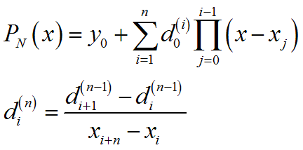
Newton com Diferenças Divididas
Para a construção do polinômio de interpolação por este método, precisamos da notação de diferenças divididas de uma função, onde temos que:

Slide 22
Newton com Diferenças Divididas
Exercício: Obter o polinômio interpolador para os pontos da tabela abaixo:
x_{(k)} | f(x_{k})
-2 | 4
-1 | -1
0 | 2
1 | 1
2 | 8

Slide 23

Newton com Diferenças Divididas
Sistemática da criação da tabela de diferenças divididas:

Slide 24
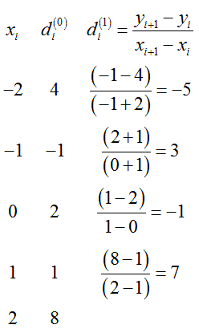
Newton com Diferenças Divididas
Sistemática da criação da tabela de diferenças divididas:

Slide 25
Newton com Diferenças Divididas
Sistemática da criação da tabela de diferenças divididas:

Slide 26
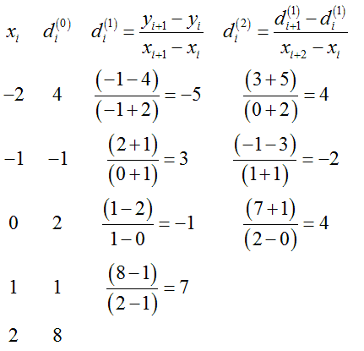
Newton com Diferenças Divididas
Sistemática da criação da tabela de diferenças divididas:

Slide 27
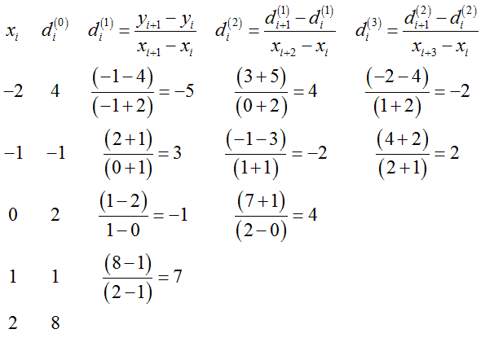
Newton com Diferenças Divididas
Sistemática da criação da tabela de diferenças divididas:

Slide 28
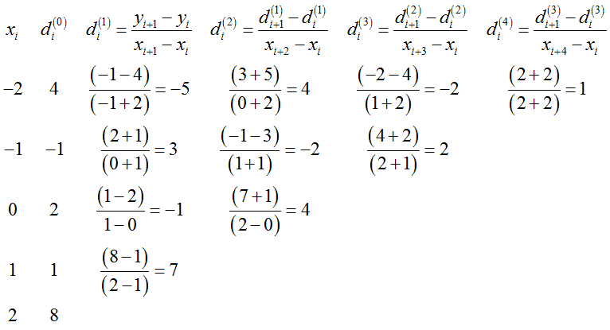
Newton com Diferenças Divididas
Sistemática da criação da tabela de diferenças divididas:

Slide 29

Newton com Diferenças Divididas
Solução:

Slide 30

Newton com Diferenças Divididas
Solução:
Resposta:

Slide 31
Regressão por Mínimos Quadrados
Uma forma de aproximação que se ajusta à tendência geral dos dados, sem necessariamente passar pelos pontos individuais, é chamada de Regressão por Mínimos Quadrados.

Slide 32
Regressão por Mínimos Quadrados
Uma forma de aproximação que se ajusta à tendência geral dos dados, sem necessariamente passar pelos pontos individuais, é chamada de Regressão por Mínimos Quadrados.
O exemplo mais simples de aproximação por mínimos quadrados é ajustar uma reta a um conjunto de pares de observação (x,y), sendo:

Slide 33
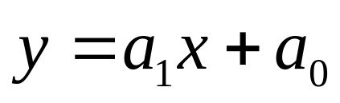
Regressão por Mínimos Quadrados
Uma forma de aproximação que se ajusta à tendência geral dos dados, sem necessariamente passar pelos pontos individuais, é chamada de Regressão por Mínimos Quadrados.
O exemplo mais simples de aproximação por mínimos quadrados é ajustar uma reta a um conjunto de pares de observação (x,y), sendo:

Slide 34
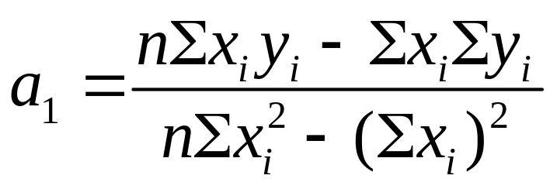
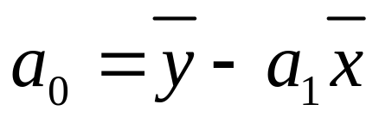


Regressão por Mínimos Quadrados
As equações normais, que permitem determinar os coeficientes, são:
Onde e são as médias de x e y, respectivamente.

Slide 35
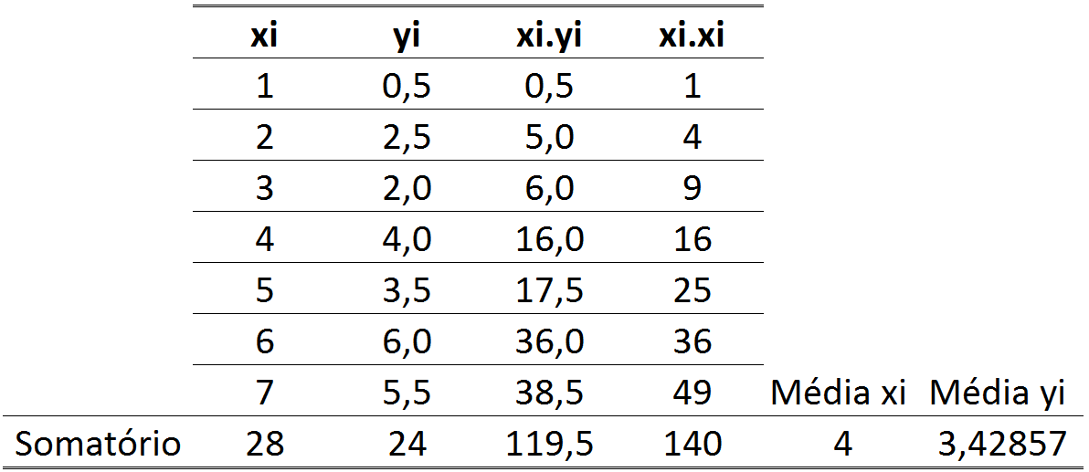
Regressão por Mínimos Quadrados
Exercício: Ajuste uma reta aos pontos dados na tabela abaixo, utilizando regressão por mínimos quadrados.

Slide 36
Regressão por Mínimos Quadrados
Exercício: Ajuste uma reta aos pontos dados na tabela abaixo, utilizando regressão por mínimos quadrados.

Slide 37
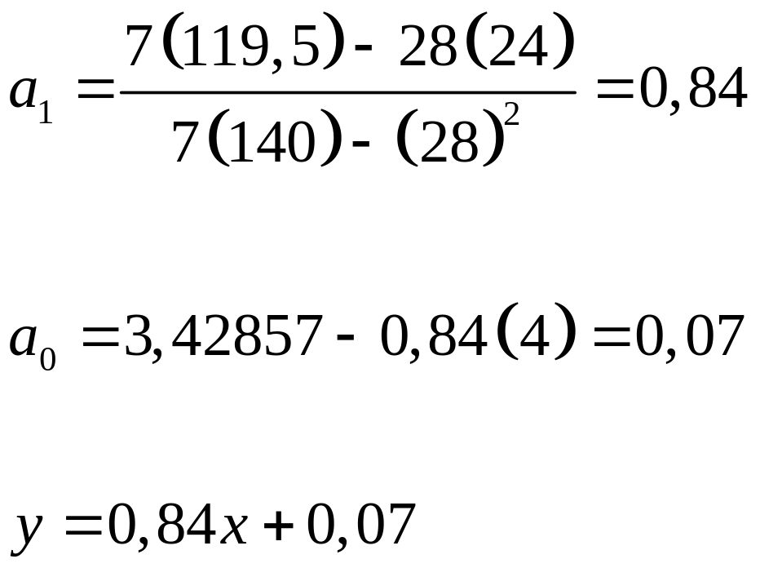
Regressão por Mínimos Quadrados
Exercício: Ajuste uma reta aos pontos dados na tabela abaixo, utilizando regressão por mínimos quadrados.

Slide 38
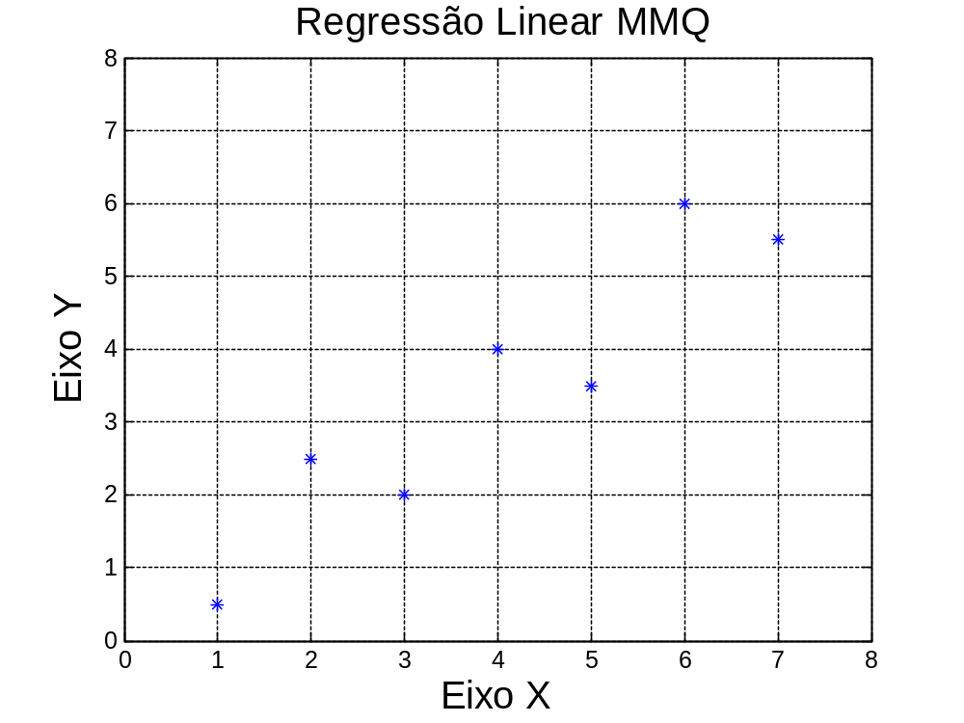
Regressão por Mínimos Quadrados
Exercício: Ajuste uma reta aos pontos dados na tabela abaixo, utilizando regressão por mínimos quadrados.

Slide 39
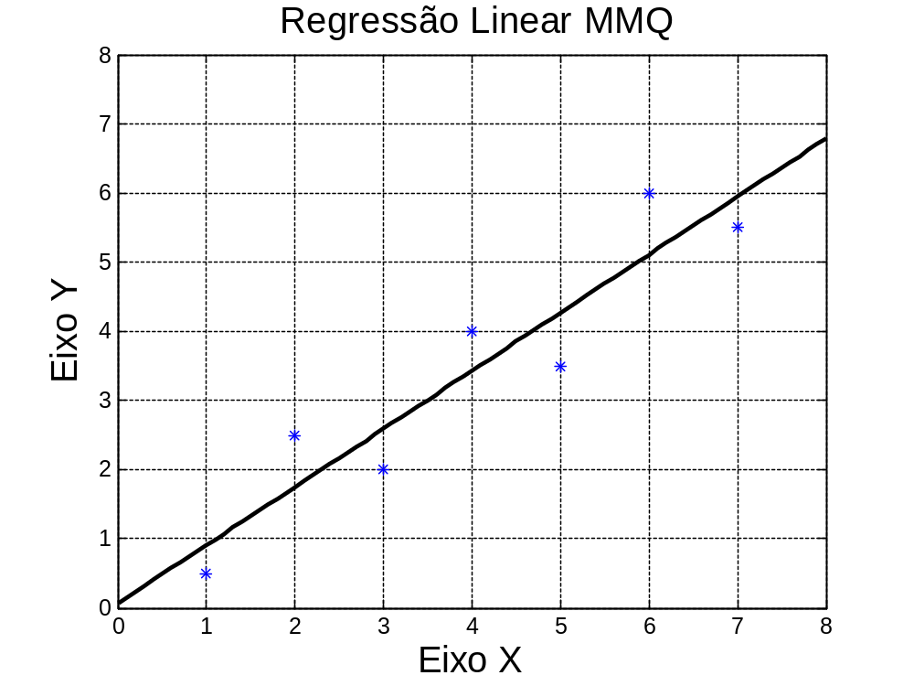
Regressão por Mínimos Quadrados
Exercício: Ajuste uma reta aos pontos dados na tabela abaixo, utilizando regressão por mínimos quadrados.

